Slide 1
Организация защиты при работе процессора в защищенном режиме

Slide 2
Для целей защиты предусматривается как минимум два режима работы:
–системный режим (режим супервизора);
–пользовательский режим;

Slide 3
В режиме супервизора, в котором работает операционная система, доступны все ресурсы системы.
При работе в пользовательском режиме накладывается ряд ограничений по выполнению некоторых команд процессора, влияющих на общие системные ресурсы (некоторые команды ввода-вывода, управление системными ресурсами, прерываниями и т.п.).

Slide 4
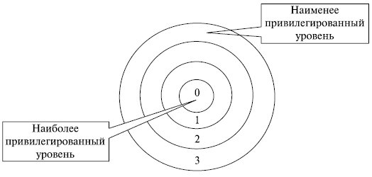
Защита по привелегиям
В процессорах Intel обеспечивается аппаратная поддержка защиты по 4 уровням привилегий.
уровни привилегий обычно изображаются в виде четырех колец защиты (Protection Rings)

Slide 5
Типовое распределение программ по кольцам защиты выглядит следующим образом:
уровень 0: ядро ОС, обеспечивающее инициализацию работы, управление доступом к памяти, защиту и ряд других жизненно важных функций, нарушение которых полностью выводит из строя процессор;
уровень 1: основная часть программ ОС (утилиты);
уровень 2: служебные программы ОС (драйверы, СУБД, специализированные подсистемы программирования и т. д.);
уровень 3: прикладные программы пользователя.

Slide 6
Средства защиты должны предотвращать:
–неразрешенное взаимодействие пользователей друг с другом;
–несанкционированный доступ к данным;
–повреждение программ и данных из-за ошибок в других программах;
–преднамеренные попытки разрушить целостность системы;
–случайное искажение данных.

Slide 7
Механизм защиты процессоров Intel делится на две части:
-управление памятью;
-защита по привилегиям.

Slide 8
Схемы управления памятью
Схемы управления памятью обнаруживают большинство программных ошибок (например, формирование неверных адресов, нахождение индекса за пределами массива, искажения стека и т.д.),
Защита по привилегиям позволяет выявить более тонкие ошибки и преднамеренные попытки нарушить функционирование системы.

Slide 9
При работе в защищенном режиме процессор постоянно контролирует достаточно ли привилегированна текущая программа для того, чтобы:
выполнять некоторые команды;
обращаться к данным других программ;
передавать управление внешнему коду по отношению к самой программе с помощью команд дальней передачи управления: far call илиfar jmp.

Slide 10
Привилегированные команды
К ним относятся те, которые модифицируют состояние флажка if , изменяют сегментацию, или изменяют сам механизм защиты, а также команды ввода/вывода.

Slide 11
Команды, воздействующие на механизм сегментации и защиты
Могут выполнятся только на нулевом уровне привилегий:
Hlt ;остановка процессора;
Clts ;сброс с флага переключенной задачи;
lgdt, lidt, lldt ;загрузка регистров дескрипторной таблицы;
Ltr ;загрузка регистра задач;
Lmsw ;загрузка слова состояния машины;

Slide 12
К этой группе также относятся команды передачи данных в регистры управления и проверки.
Вторую группу образовывают команды, связанные с изменением флажка прерываний и команды, производящие ввод/вывод.

Slide 13
Защита доступа к данным
Для работы любой программы требуется адресное пространство данных и стека. Процессор не разрешает обращаться к данным, которые более привилегированны, чем выполняемая программа.
Основное правило защиты доступа к данным формулируется следующим образом: CPL ≤ DPL. Т.е. текущий уровень привилегий выполняемой программы должен быть меньше или равен уровню привилегий дескриптора сегмента данных, к которому идет обращение.

Slide 14
При выполнении команд обращения к данным процессор:
1. проверяет привилегии при загрузке селектора в один из сегментных регистров данных (DS, ES, FS, GS). Если условие CPL ≤ DPL не выполняется, то селектор не загружается, и формируется ситуация нарушения общей защиты и изменение сегментного регистра не производится (блокировка).
2. После успешной загрузки селектора, при использовании его для фактического обращения к памяти, процессор контролирует, чтобы запрашиваемая операция чтения или записи для этого сегмента была разрешена.

Slide 15
При загрузке селектора в сегментный регистр стека правила защиты ужесточаются, а именно CPL = DPL , т.е. запрещается использовать стек даже с меньшим уровнем привилегий. Если P=1, то выбираемый сегмент должен обязательно присутствовать в памяти.
max(CPL, RPL) ≤ DPL - это правило при обращении к сегменту данных.
RPL- Requested Privilege Level (запрашиваемый уровень привилегий)
DPL- Descriptor Privilege Level
EPL- Effective Privilege Level (эффективный уровень привилегий)
CPL- Current Privilege Level

Slide 16
В системе защиты используется поле RPL.
Защита по принципу CPL<=DPL позволяет контролировать код и данные на различных уровнях привилегий.
А для предотвращения использования ошибочных указателей, которые передают более привилегированным программ используется понятие эффективного уровня привилегий max(CPL,RPL) = EPL и с учетом этого должно выполняться условие EPL <= DPL. Если RPL < CPL, то поле RPL значения не имеет и RPL = 0.
Если RPL = 0, то контроль идет по текущему уровню привилегий того сегмента, к которому идет обращение.

Slide 17
Защита сегмента кода
Процессоры Intel запрещают передачу управления сегменту кода, находящемуся на другом уровне привилегий.
Это самый сложный механизм защиты и самый важный. Помимо прочего он имеет несколько исключений.
Ограничивая передачу управления в пределах одного кольца защиты, процессор предотвращает изменение уровней привилегий.
Как известно, передачу управления в другой сегмент выполняют команды дальнего перехода, дальнего вызова процедуры и возврата из процедуры (far call, far jmp и ret соответственно).

Slide 18
С точки зрения процессора контроль межсегментной передачи управления заключается в проверке достоверности селектора, загружаемого в регистр CS. При загрузке селектора в регистрCS процессор выполняет следующие проверки.
1. Проверяет, что целевой дескриптор определяет сегмент кода, т.е. имеет атрибут выполняемого сегмента.
2. CPL должен быть равенDPL целевого сегмента.
3. Целевой сегмент кода должен быть отмечен присутствующим и новое значение регистра указателя команд должно находится в пределах нового сегмента кода.
Если какая-либо проверка даёт отрицательный результат, то формируется ошибка общей защиты (int ). При невыполнении этих проверок формируется нарушения общей защиты или исключение не присутствия.

Slide 19
Передача управления между уровнями привилегий
Когда пользовательские программы взаимодействуют с операционной системой, возникает потребность передачи управления с низкого уровня привилегий на уровень привилегий операционной системы.
Для таких передач есть два способа. Первый более простой и называется использование подчиненных сегментов. Второй более сложный – использование специальных дескрипторов, названных шлюзами вызовов.

Slide 20
Подчиненные сегменты
Сегмент кода определяется как подчиненный, если бит c в байте прав доступа дескриптора сегмента установлен в 1. при обращении к таким сегментам обычное правило защиты CPL = DPL не действует, действует правило, что CPL >= DPL, можно передавать управление на более высокий или текущий уровень привилегий.
При передаче управления на подчиненный сегмент два младших бита регистра CS не изменяются.
Таким образом, выполнение программы будет производится на том же уровне, на котором выполнялась вызывающая программа.
Такой способ передачи управления используется при обращении к функциям операционной системы, которая не требует изменить состояние системы и не требует работы с внешними устройствами.
Передача управления через подчиненные сегменты может осуществляться только во внутренние, более защищенные уровни привилегий.

Slide 21

Шлюзы вызова
Шлюзы вызова позволяют реализовать фактическое изменение уровня привилегий.

Slide 22
Шлюз вызова содержит селектор того сегмента, куда передается управление, и смещение в этом сегменте. Это, с одной стороны, позволяет найти данную программу, но, с другой стороны, строго определяет точку входа в программу, чтобы можно было запустить ее только со строго определенного места.
Другими важными параметрами, определяемыми шлюзом вызова, являются: P - бит присутствия ; WC - количество параметров, передаваемых из стека текущей программы в стек вызываемой программы; DPL - уровень привилегий.

Slide 23
При использовании шлюза вызова проводится следующий анализ уровней привилегий:
значение DPL шлюза вызова должно быть больше или равно значению текущего уровня привилегий CPL и значению RPL селектора, вызывающего шлюз;
значение DPL шлюза вызова должно быть больше или равно значению DPL целевого сегмента кода;
значение DPL целевого сегмента кода должно быть меньше или равно значению текущего уровня привилегий CPL.

Slide 24
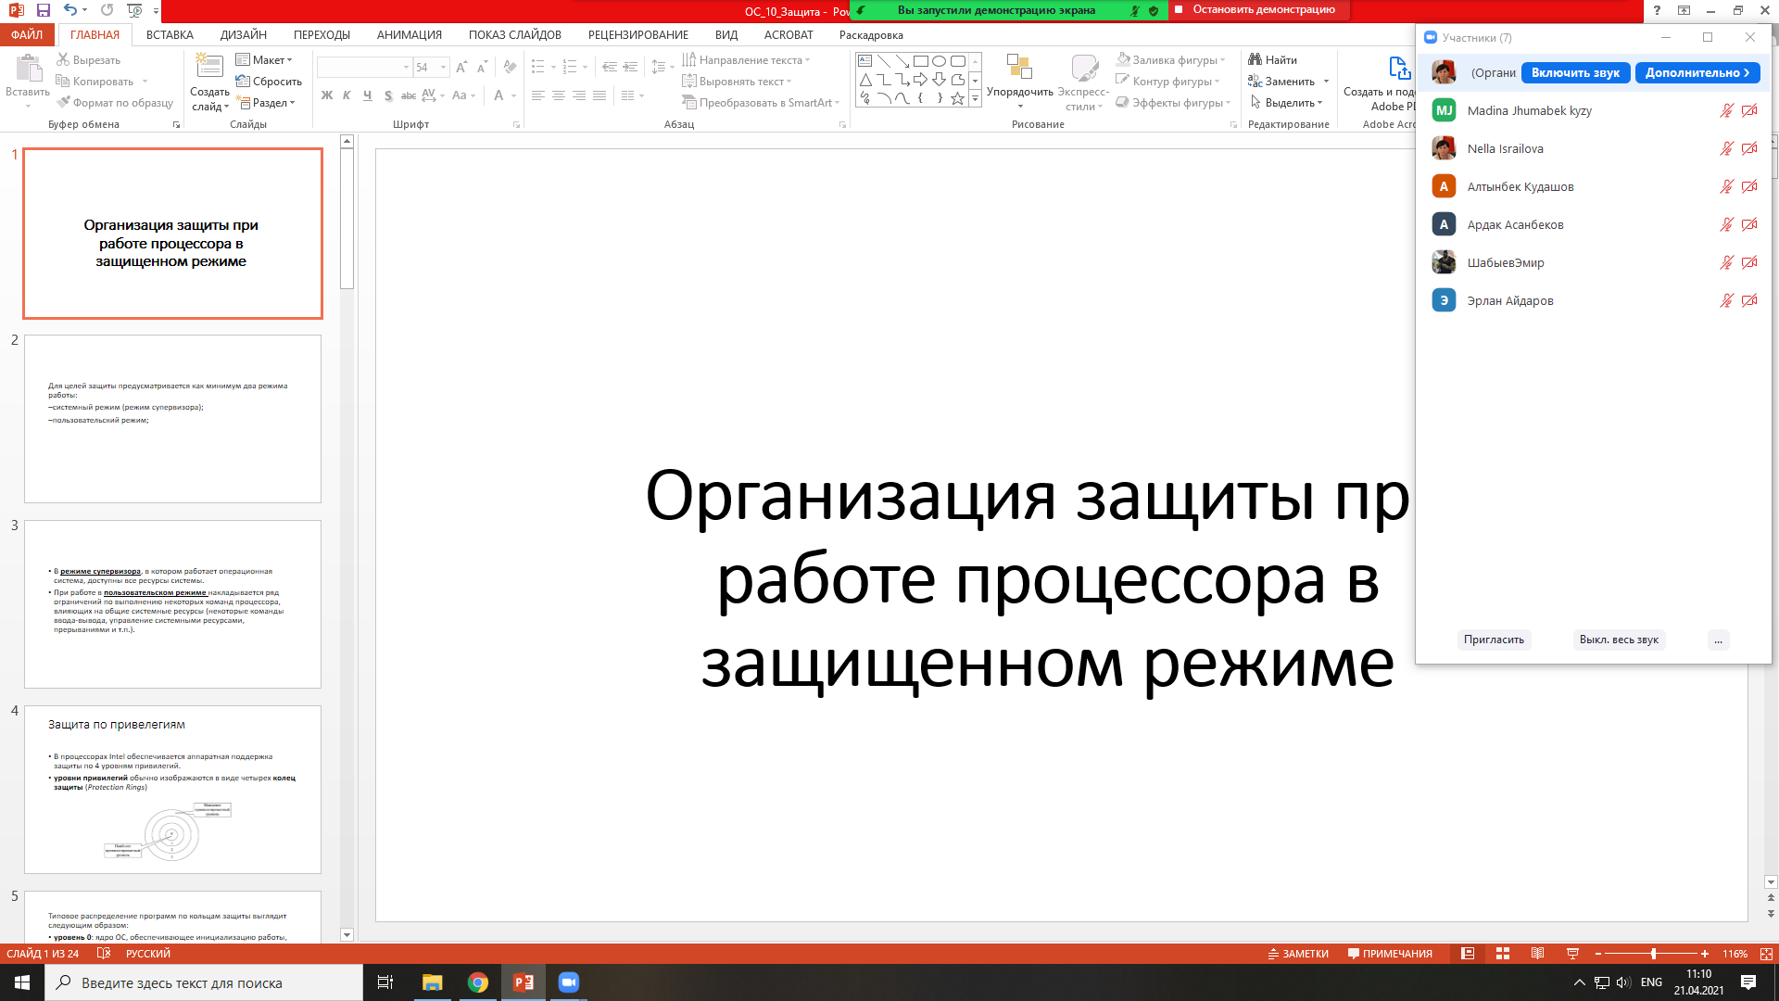
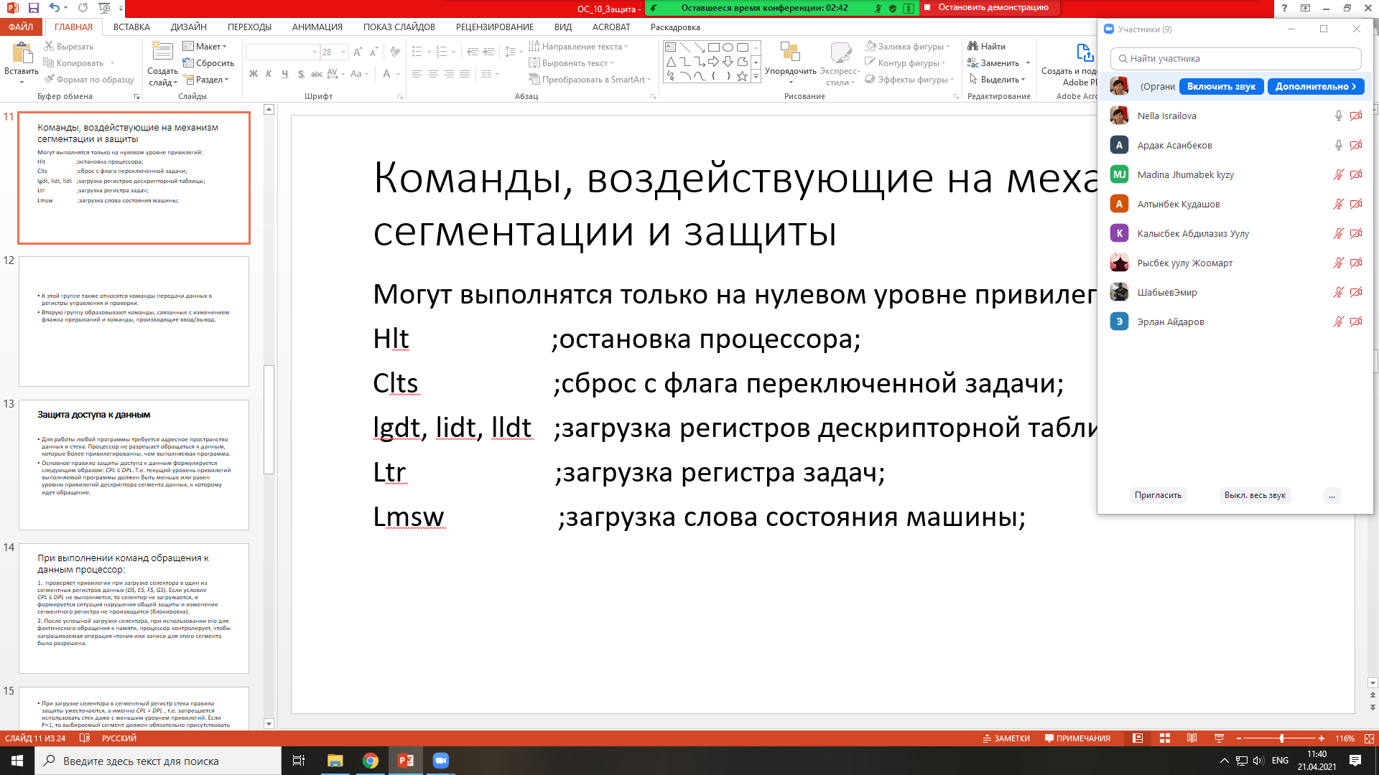
Порядок использования шлюза вызова
Как любая команда межсегментного перехода, команда FAR CALL содержит селектор сегмента и смещение в этом сегменте. Смещение, которое указано в команде, микропроцессор игнорирует: положение вызываемого кода в более привилегированном сегменте определяется не им, а шлюзом вызова. По селектору, определенному в команде, идет обращение к таблице дескрипторов. По типу дескриптораопределяется, что это системный объект типа "шлюз вызова".
Селектор из шлюза вызова заносится в регистр CS микропроцессора, а смещение - в регистр - указателя команд EIP.
По полученному селектору обращаемся к дескриптору сегмента более привилегированной программы.
Из дескриптора извлекается базовый адрес нового сегмента. Его суммирование со значением смещения из шлюза вызова, занесенного в EIP, определяет физический адрес начала новой программы.

Slide 25
